Slide 1
Propuesta “Chatbot Académico Duoc UC”
Fase 2
CAPSTONE 004D
Integrantes: Julio Contreras, Renato Arrue

Slide 2
Contexto

Slide 3
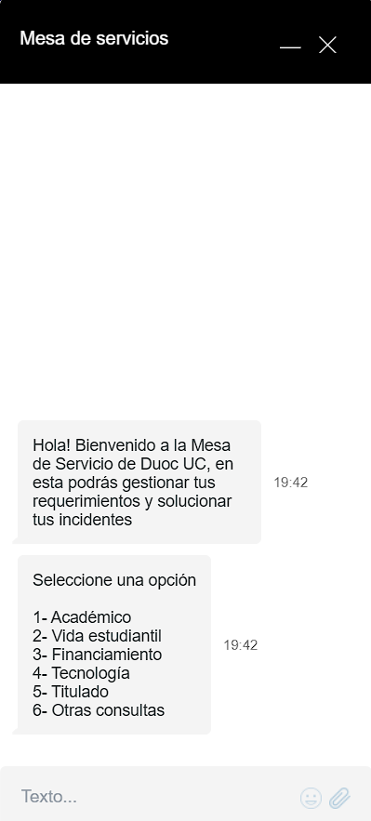
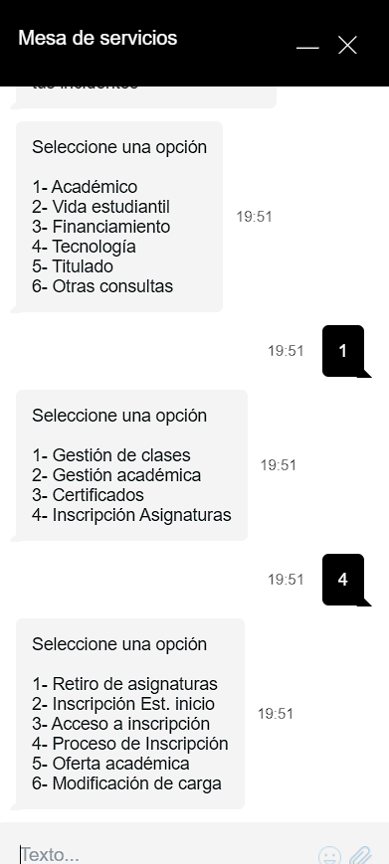
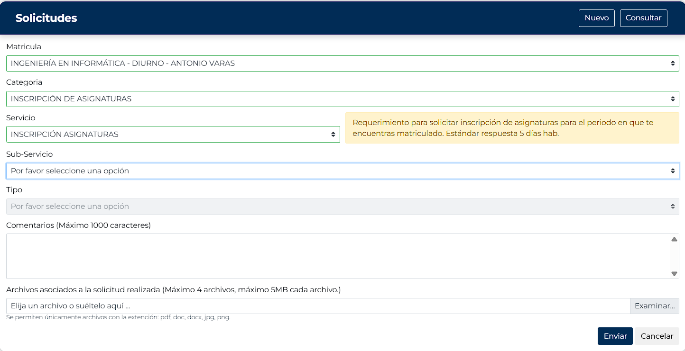
Contexto
Actualmente, el proceso de inscripción y toma de asignaturas en el Instituto Profesional puede ser lento y generar dudas entre los estudiantes, especialmente cuando existen problemas de cupos, cambios de sección o consultas administrativas. Esto provoca sobrecarga en las plataformas institucionales y en el personal encargado de soporte.

Slide 4
Objetivos

Slide 5
Objetivos del Proyecto
Objetivo general: Desarrollar un chatbot con inteligencia artificial que ayude a los estudiantes a realizar procesos académicos de manera rápida y automatizada.
Objetivos específicos:
Consultar disponibilidad de asignaturas y cupos en tiempo real.
Permitir inscripción o simulación de ramos/secciones.
Resolver preguntas frecuentes y sobre reglamento.
Mostrar fechas importantes del calendario académico.

Slide 6
Plan de negocios

Slide 7

Plan de negocio
Cliente principal inicial: DuocUC (optimización de su actual chatbot académico).
Propuesta de valor:
Mejora la experiencia del estudiante.
Disminuye carga del personal administrativo.
Escalable y adaptable a otras instituciones educacionales.
Modelo de negocio:
Etapa 1: Implementación gratuita/prototipo en DuocUC (validación y pruebas).
Etapa 2: Licenciamiento por uso o suscripción anual (mantenimiento + mejoras + soporte).
Etapa 3: Expansión a otros institutos y universidades (versión personalizable).
Fuentes de ingreso:
Licencias institucionales.
Servicios de personalización e integración.
Mantenimiento y actualizaciones.
Proyección futura:
Incorporar analítica predictiva (ej. riesgo de deserción).
Expandir hacia chatbot académico multi-institucional.

Slide 8
Arquitectura

Slide 9
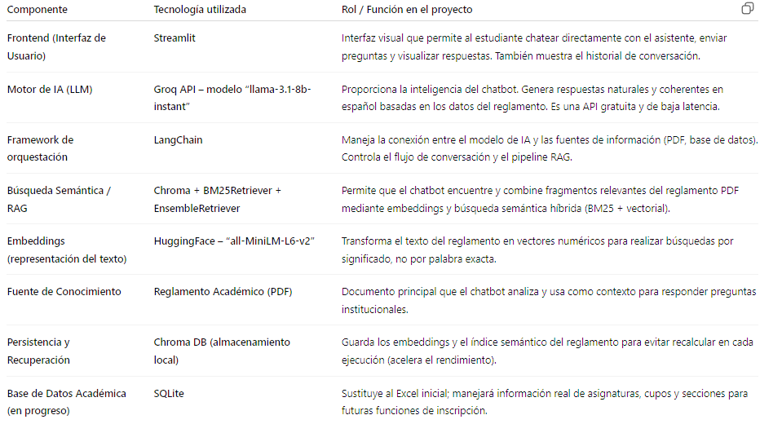

Arquitectura y Tecnologías Actuales

Slide 10
Avances

Slide 11
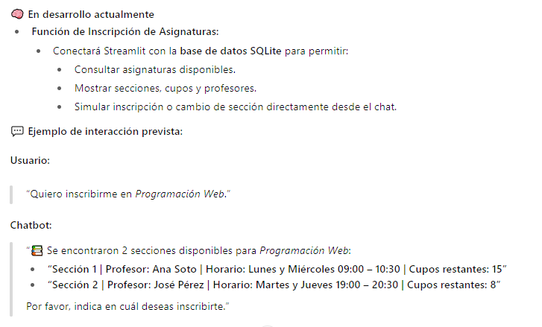
Avances Realizados
✅ Logros alcanzados
Chatbot funcional implementado en Streamlit con interfaz de conversación natural.
Integración del modelo de IA Groq (llama-3.1-8b-instant), gratuito y rápido.
RAG (Retrieval Augmented Generation) activo: el bot lee y razona sobre el PDF del reglamento institucional.
Implementación de búsqueda semántica híbrida (BM25 + Chroma) para respuestas más precisas.
Incorporación de memoria de sesión: mantiene el contexto de la conversación del usuario. Migración de la fuente de datos Excel → SQLite, mejorando estabilidad y persistencia.
Código modularizado y documentado dentro del repositorio de GitHub.

Slide 12
Problemas

Slide 13


Dificultades y Ajustes Realizados
⚠️ Principales dificultades durante el desarrollo
Compatibilidad de librerías: ajustes entre versiones de LangChain, Chroma y Streamlit.
Limitaciones con OpenAI (tokens y costos): → se reemplazó por Groq API gratuita, más rápida y estable.
Migración de Excel a SQLite: implicó redefinir la lectura, escritura y validaciones de datos.
Retrasos en el cronograma: al ser solo dos integrantes, el desarrollo tomó más tiempo del estimado.
Fase de exploración extensa: se probaron diversas herramientas (Rasa, OpenAI, LangChain, Groq) antes de definir la arquitectura final.
Diseño del RAG híbrido: combinar correctamente BM25 + Chroma y lograr respuestas precisas requirió mucha experimentación.
Optimización del rendimiento: el procesamiento inicial del PDF y la indexación eran lentos al comienzo.

Slide 14


Dificultades y Ajustes Realizados
Ajustes y soluciones aplicadas
Migración completa a Groq (llama-3.1-8b-instant), reduciendo costos y mejorando latencia.
Reestructuración del cronograma interno, priorizando tareas críticas (chat funcional → inscripción → conexion a BD).
Optimización de prompts para mantener respuestas académicas, breves y coherentes.
Definición del flujo futuro de integración entre el chatbot y la base de datos SQLite para la inscripción.

Slide 15
Conclusión

Slide 16
Conclusiones
🎯 Síntesis del avance
El equipo logró desarrollar un prototipo funcional de chatbot académico, capaz de comprender consultas en lenguaje natural y responder en base al reglamento institucional + FAQ.
Se consolidó una arquitectura estable y escalable, compuesta por Streamlit para la interfaz, LangChain como orquestador, Groq API como motor de IA y SQLite como base de datos local.
A pesar de contar con un equipo reducido (dos integrantes), se alcanzaron los objetivos técnicos principales, priorizando la funcionalidad y la estabilidad del sistema.
🕒 Gestión y proceso de desarrollo
Durante la ejecución del proyecto se presentaron ajustes al cronograma debido a la carga de trabajo y al proceso de evaluación de distintas alternativas tecnológicas.
Esta fase exploratoria permitió seleccionar herramientas que equilibran rendimiento, costo y accesibilidad, garantizando la viabilidad del prototipo sin depender de servicios comerciales.
Se fortalecieron competencias en áreas clave del perfil profesional:
Desarrollo e integración de modelos de IA aplicados.
Diseño de soluciones basadas en datos estructurados (SQLite).
Gestión de versiones, modularización y documentación técnica.

